Slide 1
Draghi voorbij: op zoek naar duurzame productiviteitsgroei
Luc Soete
21 Oktober 2025
ECOOM Beleidsdag - Productiviteit en de kenniseconomie: uitdagingen anno 2025, Brussel.

Slide 2
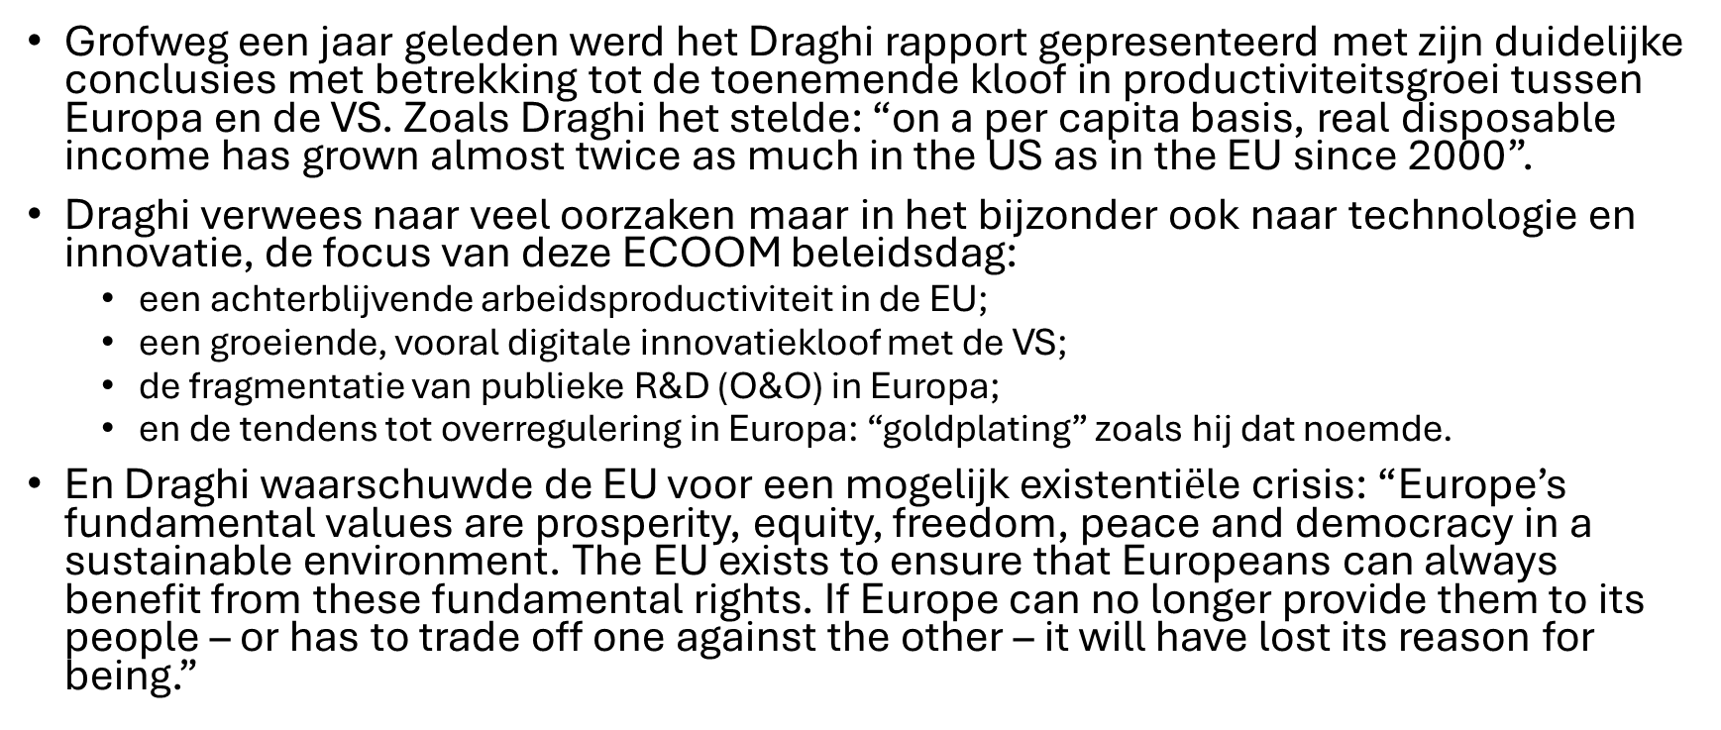
Draghi voorbij…
Grofweg een jaar geleden werd het Draghi rapport gepresenteerd met zijn duidelijke conclusies met betrekking tot de toenemende kloof in productiviteitsgroei tussen Europa en de VS. Zoals Draghi het stelde: “on a per capita basis, real disposable income has grown almost twice as much in the US as in the EU since 2000”.
Draghi verwees naar veel oorzaken maar in het bijzonder ook naar technologie en innovatie, de focus van deze ECOOM beleidsdag:
  een achterblijvende arbeidsproductiviteit in de EU;
  een groeiende, vooral digitale innovatiekloof met de VS;
  de fragmentatie van publieke R&D (O&O) in Europa;
  en de tendens tot overregulering in Europa: “goldplating” zoals hij dat noemde.
En Draghi waarschuwde de EU voor een mogelijk existenti$ë$le crisis: “Europe’s fundamental values are prosperity, equity, freedom, peace and democracy in a sustainable environment. The EU exists to ensure that Europeans can always benefit from these fundamental rights. If Europe can no longer provide them to its people – or has to trade off one against the other – it will have lost its reason for being.”

Slide 3
Een jaar later
De internationale, geopolitieke omgeving is dramatisch veranderd met de nieuwe Amerikaanse regering, terwijl er in Europa beleidsmatig weinig veranderd lijkt…
Zoals Draghi een jaar later stelt: “One year on, Europe is therefore in a harder place. Our growth model is fading. Vulnerabilities are mounting. And there is no clear path to finance the investments we need”.
Meer nog, Draghi stelt nu zelfs de basisprincipes waarop de EU is gebouwd in vraag: “Where once markets were relied upon to guide the economy, today there are sweeping industrial policies. Where once there was respect for rules, now there is the use of military force and economic power to protect national interests. Where once the state saw its powers shrink, today every instrument is employed in the name of state authority”.
Urgente tijd dus om ECOOM te confronteren met nieuwe, creatieve “out-of-the-box” reflecties met name dan wat technologie (R&D) en innovatie betreft.
In deze lezing richt ik mij op een vijftal concrete onderwerpen. Ik voeg telkenmale ook wat verwijzingen toe naar publicaties die hier uitvoeriger op ingaan.
Notes:
Draghi, M. (2025), “Turn skepticism into action.” Mario Draghi’s speech at the Meeting - Meeting di Rimini , August 2025 en The Draghi Report – one year on https://commission.europa.eu/topics/eu-competitiveness/draghi-report/one-year-after_en
.

Slide 4
Een vijftal reflecties
Eerst het concept zelf van duurzame productiviteitsgroei. Draghi praat wel over decarbonisatie maar dit wordt niet in de gebruikte productiviteitscijfers geïnternaliseerd.
Ten tweede, hoe de vastgestelde fragmentatie van publieke R&D ondersteuning in Europa tussen nationale (ja, zelfs regionale) overheden aanpakken.
Ten derde hoe een Europees industriebeleid met o.m. IPCEIs ontwikkelen en strategische autonomie tot stand brengen in een supra-nationale entiteit zoals de EU.
Ten vierde hoe Europa als regulerende overheid omgaat met de manier waarop digitale innovatie en (Gen)AI zich ontwikkelt als “creatieve destructieve” factor met mogelijk een enorme structurele impact;
Ten vijfde security als nieuwe Europese R&D én innovatie uitdaging.
Als een al 50 jaar in het buitenland wonende Vlaming zal ik mij niet rechtstreeks inlaten met de Vlaamse/Belgische problematiek; enkel in conclusies wat persoonlijke hints geven.

Slide 5
1. Duurzame productiviteitsgroei
Hoogste tijd om, zeker als het gaat om beleidsinzichten, afscheid te nemen van indicatoren zoals economische groei, arbeidsproductiviteit en inkomen per capita als duurzame indicatoren van welvaart.
Zoals Dasgupta and Levin (2023) het stellen: “The revised economic grammar we now need sees economic life as requiring us to manage our assets. We may have enjoyed unprecedented improvements in livings standard in the Anthropocene; but… we have done so by accumulating produced capital and human capital while depreciating natural capital.”
Als we zoals Draghi ons beperken in de discussie rond duurzaamheid tot decarbonisatie, dan valt op dat het vrij eenvoudig is om duurzaamheid op een win-win manier te koppelen aan “groene” groei en duurzame productiviteitsgroei.
Maar als duurzaamheid ook betrekking heeft op hergebruik van materialen, afstand toeleveranciers en markten, en meer algemeen toepassing van circulaire economie principes, dan wordt de relatie met productiviteitsgroei complexer.
Notes:
“In such a new world, Nature becomes internal to the strategy – a capital asset which requires careful management as the other types of capital assets.” Economic Factors Underlying Biodiversity Loss" by Partha Dasgupta and Simon Levin, published in Philosophical Transactions of the Royal Society B in 2023.

Slide 6
Decarbonisatie als groei gemodelleerd
Zoals Tukker en Rueda Cantuche aantonen, als kenmerken van een meer circulaire economie meegenomen worden in b.v. (Computable) General Equilibrium (CGE)-modellen, gaan enkele van de veronderstelde win-win strategieën zoals minder materiaalgebruik en uitstoot niet altijd meer op. Er kan nu zelfs macro-economisch sprake zijn van een daling van het BBP: een verdubbeling van de levensduur van producten kan de daarmee samenhangende industriële productie bij voorbeeld halveren, terwijl b.v. de vereiste ontwerpwijzigingen weinig kosten. Hetzelfde mechanisme kan mogelijk leiden tot een verlies aan banen in de productiesector die niet gecompenseerd worden door b.v. extra onderhouds-, reparatie- of renovatieactiviteiten.
Kortom, de win-win veronderstelling achter het Draghi verhaal van duurzaamheid en economische groei is te simplistisch.
Vertaald in internationaal concurrentievermogen komt nu voor Europa de vraag centraal te staan: hoe kan dit intern bewerkstelligd worden in een open wereldeconomie die duurzaamheid minder nastreeft? Enkel met prijsprikkels zoals ETS, C-BAM?
Notes:
Arnold Tukker and José M. Rueda Cantuche (2024), Modelling circular economy impacts in the context of a transition to a fair and sustainable economy. JRC Working paper, series: For a Fair and Sustainable Economy.
Invest in setting up supply chains of critical technologies. Europe is largely dependent on other countries for its supply of batteries; Neodymium-Iron-Boron magnets, solar PV; data storage and servers; smartphones, tablets and laptops; and drones . Support research and investment that can create value chains under control of the EU and partner countries and that can ‘engineer out’ critical materials required in such technologies.
Carrara, S., Alves Dias, P., Plazzotta, B., & Pavel, C. (2020). Raw materials demand for wind and solar PV technologies in the transition towards a decarbonised energy system. In JRC. Publications Office of the European Union. https://doi.org/10.2760/160859
Resource efficiency and circularity is NOT going to solve this. For EV, PV, Wind, massive amounts of new critical resources are needed since growth markets. According to Carrera, Europe is absent in technologies such as batteries; solar PV; data storage and servers; smartphones, tablets and laptops; and drones. The implication is that a resource-efficiency and circularity agenda alone will utterly fail; we also need to set up own supply chains for critical technologies.

Slide 7
2. Publieke R&D in Europa
Eigen oude kritiek op het optellen van nationale R&D gegevens tot een Europees totaal. Heeft zin wanneer we het hebben over private R&D, maar nauwelijks wanneer we het hebben over publieke R&D zie o. m. Delanghe, Muldur en Soete (Editors), European Science and Technology Policy Towards Integration or Fragmentation? Edward Elgar 2009
Ook mooi geïllustreerd in Draghi en zijn recente opmerking: “The planned increase of Horizon Europe to €175 billion is welcome. But for breakthrough research, this will fall short unless the additional resources are concentrated into sizeable priority programmes.” Draghi (Table 9) en Steedman et al. (2025).
Tijd om het oude voorstel te concretiseren: “Revisiting ideas proposed at the Lisbon Summit in 2000 offers a pathway forward. Simplifying the multi-level governance of R&I could begin with making fundamental research the primary responsibility of the European Commission. This could involve integrating Member States’ funding for national research councils into the European Research Council (ERC) and expanding this to include all national plans and investments in public R&D”.
Soete, L. (2025), How to break Europe’s innovation stasis, Social Europe, 15 January, https://www.socialeurope.eu/how-to-break-europes-innovation-stasis

Slide 8
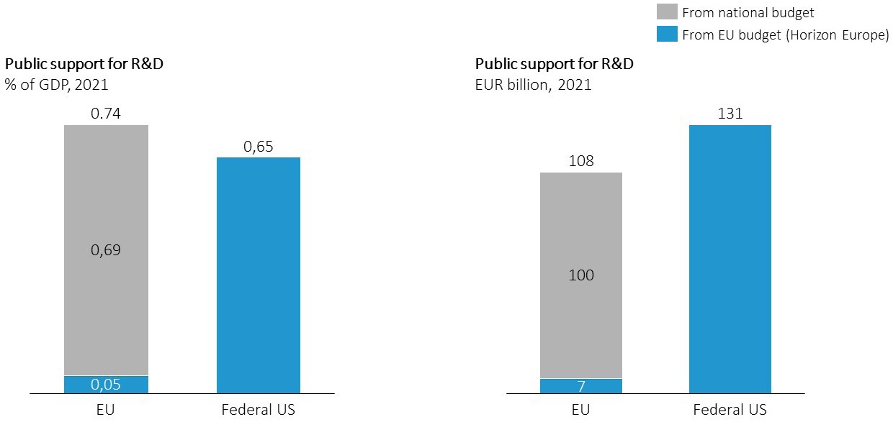
State versus federal source of R&D funding in the EU and US (Figure 9 in Draghi)

Slide 9
3. Europees vs nationaal industriebeleid
Fragmentatie van publieke R&D vertaalt zich ook in een fragmentatie van industriebeleid in Europa
Weinig lessen geleerd uit falend industriebeleid uit de jaren 90.
Illustratief op het gebied van halfgeleiders waar zoals Daniël Gros het stelt: “concentrating funding on the end of the supply chain (i.e. fabs) in the hope that the other elements will then follow does not appear to be a particularly clever strategic industrial policy… Strengthening the EU’s position in the supply chain, both in the physical and the software part seems more promising than subsidizing a small number of fabs.”
Noodzaak van een Chips Act 2.0?
Position_paper_Soete_Van_den_Biessen_Industriebeleid_achter_de-chips_update.pdf https://parlementenwetenschap.nl/wpcontent/uploads/2025/06/250515_
Notes:
Draghi over chips: “Take Europe’s semiconductor IPCEI approved in 2023. It mobilises €8 billion of public funding, spread across 14 member states, 68 projects and 56 companies. The overarching target—reaching a 20% global share of semiconductor manufacturing by 2030—is one the European Court of Auditors already calls “very unlikely.”
“Japan’s Rapidus shows a different approach. Created in 2022, it channels $12 billion of public support—despite Japan’s smaller economy—into a single large-scale leader in advanced chips. It is focused on a clear objective, backed by major firms as investors and anchor customers. And it moves far faster, aiming for mass production by 2027.”

Slide 10
4. Innovatie en creatieve destructie in Europa
Draghi’s focus op de Europese innovatiekloof met de gebrekkige aantallen nieuwe unicorns in Europa in verhouding tot de VS lijkt zich recent vertaald te hebben in een Nobelprijs voor Philippe Aghion en Peter Howitt!
“US innovates, China imitates and Europe regulates”
Spitst zich vooral toe op de digitale innovatiekloof en de rol van AI als mogelijk process van creatieve destructive.
Voorstel van 28th regime wijst op ontbreken van noodzakelijke politieke integratie in Europa. Draghi: “A true “28th regime” must become reality—allowing innovative firms to operate, trade and raise financing seamlessly across all 27 member states, just as competitors can in other large economies. This is especially important to give young Europeans a chance in their continent.” Maar hoe?
Innovatie in zijn toepassing heel verschillend van technologie, concreet voorstel van IA als supplement van TA
D. Foray en L. Soete (2025), Innovation assessment: probing the future, Industrial and Corporate Change, dtaf043, https://doi.org/10.1093/icc/dtaf043

Slide 11
Draghi over AI
“The AI Act is another source of uncertainty. The first rules—which included the ban on “unacceptable-risk” systems—landed without major complications. Codes of practice signed by most major developers, together with the Commission’s August guidelines, have clarified responsibilities.
But the next stage—covering high-risk AI systems in areas like critical infrastructure and health—must be proportionate and support innovation and development. In my view, implementation of this stage should be paused until we better understand the drawbacks.
More broadly, enforcement should rest on ex post assessment, judging models by their real-world capabilities and demonstrated risks.”
Notes:
“Recommendations on IA:
1. Institutionalize Innovation Assessment across EU and Member States Establish IA units tasked with monitoring post-deployment impacts, conducting social and economic evaluations, and feeding findings into adaptive regulatory processes.
2. Differentiate TA and IA in Policy Instruments Clarify in EU legislation when and how TA vs. IA applies—particularly for digital platforms, AI, and business model innovations.
3. Promote Data Transparency for AI Assessment Apply FAIR (Findable, Accessible, Interoperable, Reusable) principles to AI training data. Use national statistical offices to steward non-personal observational data under clear legal protections.
Support Real-World Experimentation through Regulated Sandboxes Where appropriate, use innovation sandboxes to allow temporary, conditional experimentation—especially in sectors like mobility, fintech, or GovTech.
5. Prioritize Public Sector AI (GovTech) Innovation Encourage AI use in healthcare, education, and public administration to address Europe’s productivity gap while upholding public trust through transparent IA frameworks and support private entrepreneurship in AI.”
Dominique Foray, Merle Jacob, Luc Soete, Riccardo Viale, Policy Brief: Innovation Assessment in the Age of Generative AI: A New Practice for a New Era, July 2025.

Slide 12
5. Security als nieuwe Europese R&D én innovatie uitdaging
Militaire uitgaven zijn lopende uitgaven: salarissen en pensioenen voor militair personeel, munitie, uitrusting en onderhoud en leiden niet tot een verhoging van de productiviteit op lange termijn.
Recente economische analyses tonen echter aan dat overheidssteun voor defensie-R&D, als onderdeel van dual-use, kan leiden tot een toename van particuliere R&D en daarmee ook tot macro-economische productiviteitswinst (Moretti et al., 2025). In de VS b.v. hebben militaire R&D uitgaven de relatieve R&D intensiteit van de economie over de afgelopen decennia schoksgswijs verhoogd, met positieve effecten op productiviteit en innovatie (Antolin-Diaz en Surico, 2024).
Erken et al. (2025) schatten dat uitgaven aan defensie-R&D tot een hogere productiviteitswinst leiden dan uitgaven aan civiele R&D. Zo kan de forse afname van defensie-R&D uitgaven in Europese landen sinds het einde van de Koude Oorlog een verklaring bieden voor de lagere productiviteitsgroei in Europa dan in de VS, zoals door Draghi geconstateerd.
Er is echter ook noodzaak tot meer radicaal vorm gegeven overheidsondersteuning aan deze vorm van dual use R&D en innovatie, zoals een network van DARPA-type-achtige instellingen.
Kattel, R. and Soete, L. (2024). European security in a changing geo-political context: From the European Research Area to the European Defence Research and Innovation Area and from Cohesion to European territorial security policy. UCL Institute for Innovation and Public Purpose, Policy Report 2024/12, https://www.ucl.ac.uk/bartlett/public-purpose/policyreport-2024-12
Notes:
De benodigde publieke gelden voor het uitbouwen van de Europese chipindustrie kunnen gevonden worden door aansluiting te zoeken met andere prioritaire beleidsdomeinen, zoals defensie. Hier zijn mogelijke synergiën en complementariteiten. Chips zijn klassieke ‘dual-use’-producten; ze zijn van kritiek belang voor militaire én civiele doeleinden. De afgelopen dertig jaar – na de Koude Oorlog – was de focus in Europa hoofdzakelijk gericht op commerciële toepassingen van chips. Vandaag de dag zijn chips echter van strategisch belang voor zowel de veiligheid als het concurrentievermogen van Nederland en Europa, en past overheidsondersteuning voor deze strategische sector dan ook goed bij de nieuwe prioritering van overheidsondersteuning voor defensie.

Slide 13
Belang van dual use R&D
Militaire uitgaven alleen leiden niet tot een verhoging van de productiviteit op lange termijn. Ze vertegenwoordigen voornamelijk lopende overheidsuitgaven, zoals salarissen en pensioenen voor militair personeel, munitie, uitrusting en onderhoud. Het meeste empirische onderzoek uit het verleden wijst op een negatief verband tussen militaire uitgaven en economische groei.
In het geval van Europa zullen de voorgestelde verhogingen van de militaire uitgaven het tekort aan arbeidskrachten als gevolg van de vergrijzing van de bevolking verergeren, gevolgen hebben voor de huidige en toekomstige overheidsfinanciering van de volksgezondheid en sociale zekerheid, en vraagtekens plaatsen bij de toezeggingen om de uitdagingen op het gebied van duurzaamheid aan te pakken.
Daarentegen hebben recente economische analyses aangetoond dat overheidssteun voor defensie-R&D, in tegenstelling tot militaire uitgaven en als onderdeel van het benutten van mogelijkheden voor dubbel gebruik, kan leiden tot een toename van particuliere R&D en daarmee ook tot macro-economische productiviteitswinst (Moretti et al., 2025).
Biesen van den en Soete (2025), Gebruik bredere gelden defensie voor investeringen in chipindustrie, ESB, 11 September 2025 https://esb.nu/gebruik-bredere-gelden-defensie-voor-investeringen-in-chipindustrie/ e

Slide 14
Koppel veiligheid met Europees regionaal beleid
De geografische concentratie van bepaalde defensieproductie- en militaire faciliteiten is historisch ontstaan doordat EU-lidstaten hun defensiebudgetten vaak toewezen aan plaatsen in grensregio's en in de periferie van het land.
Veel vroegere defensiegerichte industriële beleidsmaatregelen kunnen achteraf worden beschouwd als nationale instrumenten voor “cohesiebeleid” avant la lettre.
Zouden zij niet ook een nieuwe rol kunnen spelen in het Europese cohesiebeleid: nu rechtstreeks bijdragen aan de veiligheid van Europa?
Kortom: waarom zouden we veiligheid niet als nieuw element toevoegen aan zowel het R&D en Innovatiebeleid - als het cohesiebeleid, waardoor nu nieuwe synergieën kunnen ontstaan tussen twee traditioneel tegengestelde beleidsterreinen?
In concreto: wijs het INTERREG-programma's binnen EFRO-financiering (momenteel is 10 miljard euro toegewezen aan A, B, C en D in het kader van het MFK 2021-2027) uitsluitend toe aan de buitengrensregio's van de EU.
D. Foray en L. Soete (2025), The essential role of place in security investment, FASE JRC Working paper, September.

Slide 15
Enkele reflecties romd de Vlaamse situatie
Stijgende private uitgaven (2,71% van BBP) en achterblijvende publieke uitgaven (gedaald naar 0,81% van BBP) zoals beargumenteerd in VOKA rapport: “Drie wegen naar productivitietsgroei”… maar quid wat de indirecte fiscale overheidsteun betreft die sinds 2015 beschouwd wordt als eigen ondernemingsinvestering?
Vind ik enigszins problematisch, want
  Wellicht vormt de fiscale steun een van de basisfactoren voor de hoge private O&O investeringen in Vlaanderen;
  En de fiscale steun voor onderzoekers via vrijstelling van bedrijfsvoorheffing op de lonen van onderzoekers bij de SOCs en universiteiten, een bijkomende factor;
  door hier expliciet geen rekening mee te houden opent men de weg in de huidige begrotingsdiscussie naar voorstellen om te bezuinigingen op deze steun (zie b.v recente commentaar van Koen Geens in De Afspraak 15/10/2025).
Notes:
Indirecte fiscale steun wordt vanaf 2015 als een eigen ondernemingsinvestering beschouwd wanneer ze
getransformeerd wordt in O&O-activiteit. Daardoor is de kwantificering van de impact van
fiscale steun in de O&O-vragenlijst nu statistisch minder volledig. Bij analyses van de
O&O-uitgaven van de ondernemingen wordt vastgesteld dat het geheel van O&O-
gerichte fiscale maatregelen in België alsmaar belangrijker en omvattender wordt bij de
ondernemingen: waar indirecte fiscale steun in 2017 geschat wordt verantwoordelijk te zijn
voor 15% van de totale O&O-uitgaven door ondernemingen, is dit aandeel in 2019 gestegen tot
24%. Dit beeld wordt ook bevestigd door de OESO, die bericht dat het belang van fiscale
maatregelen voor O&O tussen 2007 en 2019 gestegen is van 113 miljoen euro naar 926 miljoen
euro (constante 2015 prijzen). Het aandeel van O&O-gerichte fiscale maatregelen in het totaal
van overheidssteun voor O&O in ondernemingen is zo tussen 2007 en 2019 gestegen van 29%
tot 71%.

Slide 16
De Vlaamse innovatie paradox
Belangrijk om te onthouden dat feit dat nieuw idee werkt op technologisch gebied, niet noodzakelijkerwijs betekent dat het ook werkt op economisch gebied.
De conclusie dat hoge R&D intensiteit leidt tot hoge productiviteitsgroei is voor kleine regio als Vlaanderen open voor discussie.
TRL 7, 8 en 9 kunnen beschouwd worden als deel van het innovatie onderzoekproces verschillend van het technologie onderzoekproces. Terwijl een technologische uitvinding een prestatie is die wordt gemeten aan de hand van de technische prestaties (bv een patent), is een innovatie een prestatie die gemeten wordt aan de hand van consumentensurplus en de extra winst die wordt gemaakt.
Het innovatieproces in de huidige digitale wereld is ‘unbounded’. Het vindt niet zozeer plaats in de technische maar in de economische sfeer: het is een proces van economische “ontdekking” dat onthult wat wel en wat niet werkt vanuit economisch oogpunt.

Slide 17
Conclusies
Kernvraag bij innovatie is voor ondernemers is of concretisering van een nieuw idee in de vorm van een product, proces of bedrijfsmodel door gebruikers zal worden omarmd en wat de kosten en winsten zullen zijn.
Resultaat zal dus niet alleen persoonsgebonden zijn (denk aan de heroïïsche Schumpeteriaanse ondernemer), maar ook contextspecifiek... En hoe is die huidige Vlaamse/Belgische context?
Toevallig reis ik morgen naar Malaga Tech Park om er de nieuwe IMEC investering te becommentariëren. Focus aldaar op cybersecurity, financiering: Europees, landelijk en regionaal/lokaal... Onderdeel van inhaalslag.
Geef prioriteit aan innovatie op het gebied van AI in de publieke sector (GovTech) om de productiviteitskloof in Europa te dichten en tegelijkertijd het publieke vertrouwen te behouden door middel van transparante Inoovatie Assessment kaders. Ondersteun daarnaast particulier ondernemerschap op het gebied van AI.

